Slide 1
Crie a pagina 55-exercicio.html

Slide 2
Crie a pagina 56-exercicio.html

Slide 3
Crie a pagina 57-exercicio.html

Slide 4
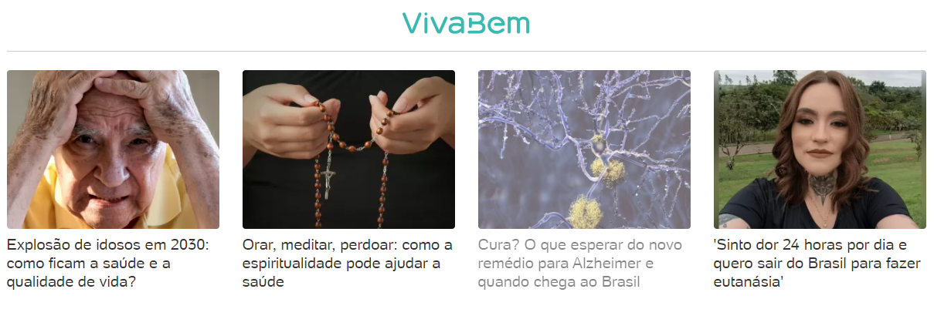
Crie a pagina 58-exercicio.html

Slide 5

Crie a pagina 59-exercicio.html

Slide 6
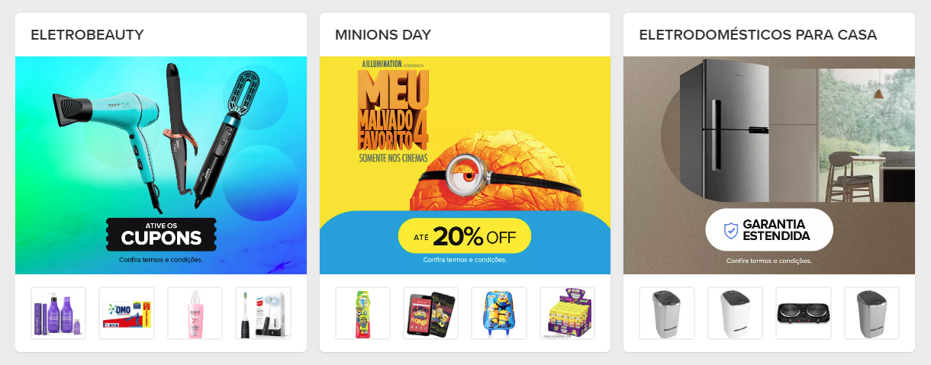
Crie a pagina 60-exercicio.html

